Slide 1

Informe 2022
Plan Institucional de Participación Ciudadana

Slide 2

Contenido
Introducción
Cumplimiento plan de participación ciudadana 2022
Cumplimiento por eje temático y dependencia
Logros y actividades
Conclusiones y recomendaciones

Slide 3


1. Introducción
El Plan Institucional de Participación Ciudadana de la entidad se enmarca en los pilares de Gobierno Abierto de transparencia, participación e integridad, cumpliendo el objetivo de garantizar el derecho consagrado en la Constitución de 1991 de participación ciudadana y control social.
El plan diseñado y que se viene ejecutando en el 2022, se desarrolla en 4 ejes temáticos: gestión misional, gestión del conocimiento, rendición de cuentas y servicio y atención al ciudadano.
A continuación se muestra el cumplimiento en el avance planeado de las actividades que conforman la estrategia de participación ciudadana y que fortalecen la interacción con la ciudadanía en el ciclo de la gestión pública de la entidad.

Slide 4
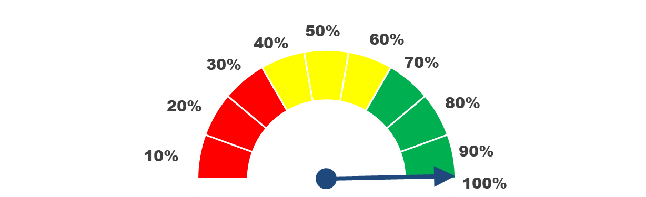
2. Cumplimiento plan de participación ciudadana
2022
De acuerdo al consolidado de la gestión por las dependencias y por ejes temáticos en el Plan de participación Ciudadana se refleja un cumplimiento del 100% del avance reportado respecto a la meta programada.
Cumplimiento de la meta programada 100%

Slide 5
3. Cumplimiento por eje temático y dependencia
La distribución de actividades por eje temático del plan muestra que la estrategia de participación ciudadana de la entidad se concentra en los temas de gestión misional (7 actividades) y espacios de rendición de cuentas (6 actividades)
La Subdirección de gestión del riesgo ejecuta el 56% de las actividades del plan de participación ciudadana (9)
Se observa un cumplimiento del 100% en la ejecución programada de las actividades de los ejes temáticos: gestión misional de la entidad, rendición de cuentas, servicio y atención al ciudadano y en gestión del conocimiento

Slide 6


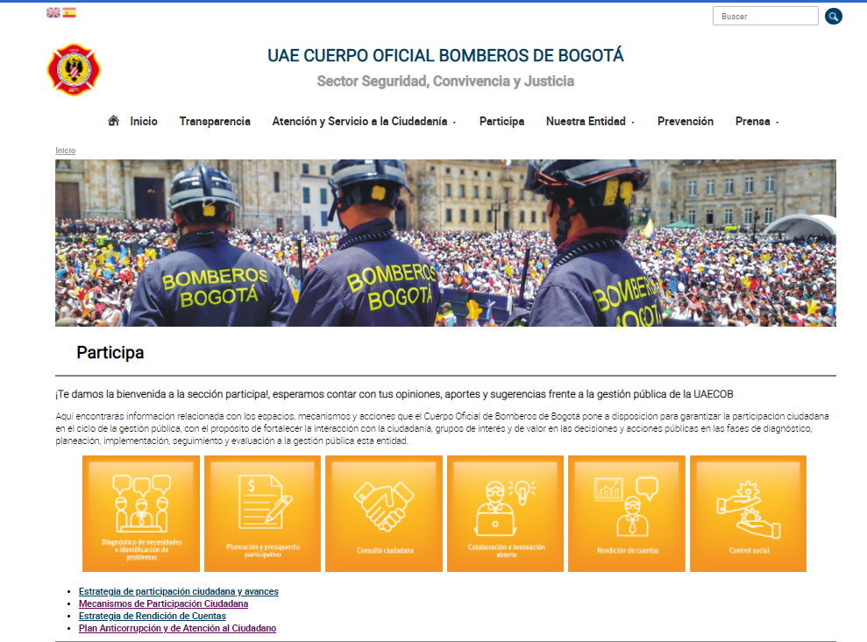
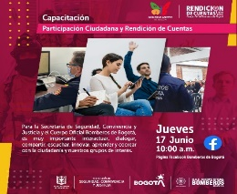

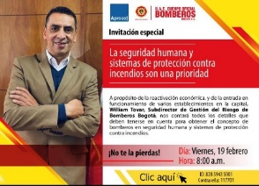
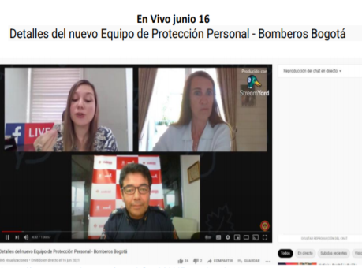

4. Logros y actividades
1735 asistentes a 8 espacios de diálogo virtuales y 5 masterclass en temas misionales, rendición de cuentas y de interés de los grupos de valor
Realización de 1 audiencia pública de rendición de cuentas período II Semestre 2020 a I Semestre 2021.
Capacitación en Participación Ciudadana a grupos de valor, de interés y ciudadanía.
Habilitación botón participa, donde los ciudadanos encontrarán las actividades y mecanismos de participación ciudadana

Slide 7
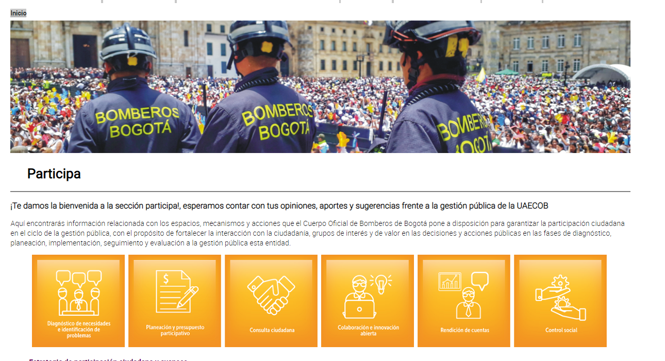








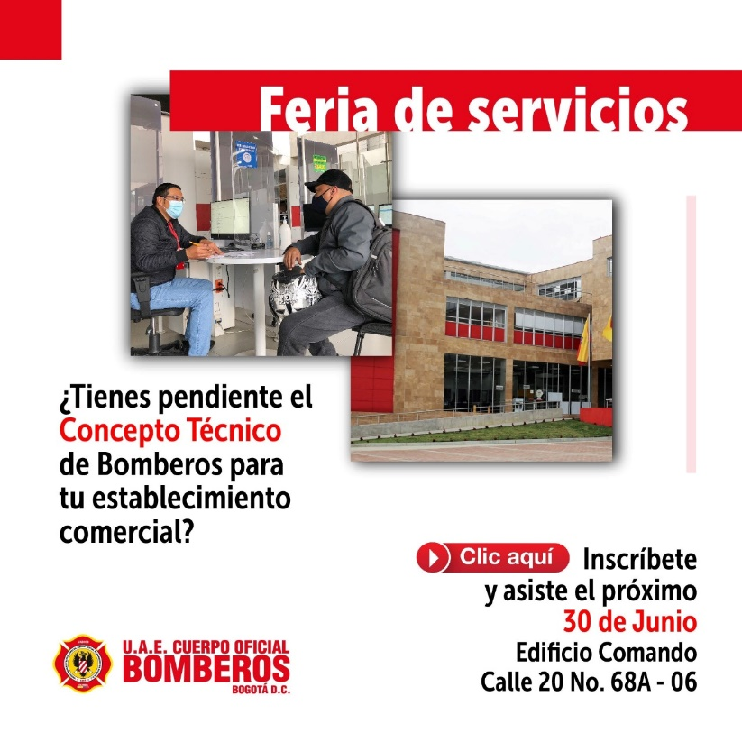

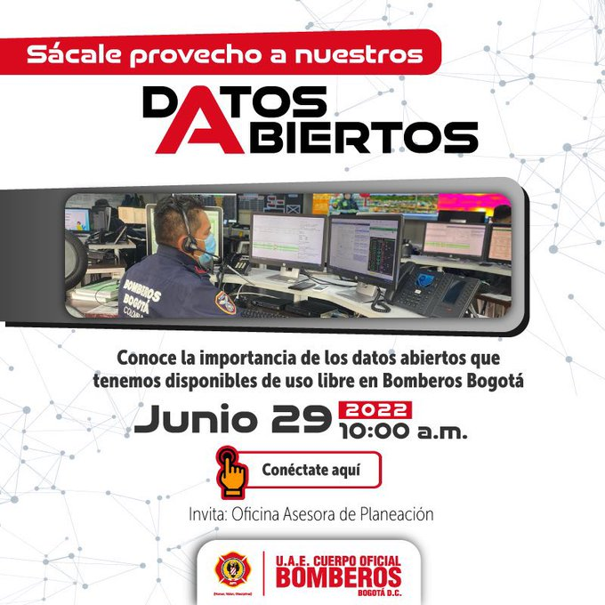

4. Logros y actividades
Botón participa: sección con información sobre participación ciudadana
2 cursos bomberitos
4 actividades Bomberitos de corazón : 240 niños
4 Masterclass
1 Jornada: mayo 14

Slide 8

5. Conclusiones y recomendaciones
Se destaca el impacto positivo de las actividades programadas de participación ciudadana, fortaleciendo la interacción y el relacionamiento con la ciudadanía y los grupos de interés.
Se logró el cumplimiento de la ejecución de las actividades frente a la meta formulada 100%
Se recomienda generar actividades de participación ciudadana en articulación con otras entidades del distrito, alcaldías locales o entidades del orden nacional.
Se recomienda incluir actividades de participación ciudadana en cada fase del ciclo de gestión: diagnóstico, formulación, ejecución y evaluación de los programas y proyectos de la entidad.
La Oficina Asesora de Planeación realiza monitoreo trimestral e informe semestral del presente plan por lo que es importante que las áreas responsables del mismo, adopten herramientas de control que permitan evaluar su cumplimiento y ejecución (primera línea de defensa).
Incluir en el botón “participa” de la página web institucional las convocatorias, publicaciones e informes de los espacios de participación, consulta y rendición de cuentas.
Se recomienda revisar la planeación de las actividades incluidas en el plan para incluir acciones que no se encuentren registradas y realizar ajustes en cuanto a fechas y metas de ser necesario.

